Slide 1
Predavanje br 9

Slide 2
“Virtuelizacija” konstruktora - 1
class Shape {
public:
virtual ~Shape() { } // virtuelni destruktor
virtual Shape* Clone() const = 0; // Koristi konstruktor kopije
virtual Shape* Create() const = 0; // Koristi podrazumevani konstruktor
};
class Circle : public Shape {
int r;
public:
Circle(int ri = 0):r(ri){}
Circle(const Circle &d):r(d.r){}
Shape * Clone() const;
Shape * Create() const;
};
Shape *Circle::Clone() const { return new Circle(*this);}
Shape *Circle::Create() const { return new Circle();}

Slide 3
“Virtuelizacija” konstruktora - 1
class Rectangle : public Shape {
int a, b;
public:
Rectangle(int ai = 0, int bi = 0):a(ai),b(bi){}
Rectangle(const Rectangle &d):a(d.a), b(d.b){}
Shape *Clone() const;
Shape *Create() const;
};
Shape *Rectangle::Clone() const {
return new Rectangle(*this);
}
Shape * Rectangle::Create() const {
return new Rectangle();
}

Slide 4
“Virtuelizacija” konstruktora - 1
void VirtuelnaKonstrukcija(const Shape &s)
{
Shape *s1=s.Clone();
Shape *s2=s.Create();
/*
Radi sa s1 i s2, pri čemu je tip objekta na koji oni zaista ukazuju dinamički odredjen u toku izvršavanja
*/
delete s1;
delete s2;
}

Slide 5
“Virtuelizacija” konstruktora - 2
class Base {
public:
Base(){ printf("Constructor: Base \n"); }
Base(const Base &d){ printf("Copy Constructor: Base \n"); }
virtual Base *Create() const = 0;
virtual Base *Clone() const = 0;
virtual ~Base() = 0;
};
Base::~Base(){printf("Destructor : ~Base \n");}
class Derived: public Base{
public:
Derived(){ printf("Constructor: Derived \n"); }
Derived(const Derived &d) : Base(d){ printf("Copy Constructor: Derived \n"); }
virtual Derived *Create() const { return new Derived;}
virtual Derived *Clone() const { return new Derived(*this);}
virtual ~Derived(){ printf("Destructor : ~Derived \n"); }
};

Slide 6
“Virtuelizacija” konstruktora - 2
int main() { Base *ptr1 = new Derived;
Base *ptr2 = ptr1->Clone(); //Clone() poziva konstruktor od Derived
delete ptr2;
delete ptr1;
}
IZLAZ
Constructor: Base
Constructor: Derived
Copy Constructor: Base
Copy Constructor: Derived
Destructor:~Derived
Destructor:~Base
Destructor:~Derived
Destructor:~Base

Slide 7
Efekat poziva virtuelne funkcije unutar konstruktora ili destruktora
class Base {
public:
Base(){
printf("Constructor: Base \n");
this->VirtFun();
}
virtual void VirtFun() const {
printf("Virtual Fun: Base \n");
}
void VF_Caller () const {
this->VirtFun();
}
virtual ~Base(){
printf("Destructor : ~Base \n");
this->VirtFun();
}
};

Slide 8
Efekat poziva virtuelne funkcije unutar konstruktora ili destruktora
class Derived: public Base{
public:
Derived(){
printf("Constructor: Derived \n");
}
virtual void VirtFun() const {
printf("Virtual Fun: Derived \n");
}
virtual ~Derived(){
printf("Destructor : ~Derived \n");
}
};
Da li je funkcija VF_Caller nasledjena?

Slide 9
Efekat poziva virtuelne funkcije unutar konstruktora ili destruktora
void main(){
Base *ptr1 = new Derived;
ptr1->VF_Caller(); // Kakav je efekat ove linije koda?
}
/* podsetnik - ovako je definisana
void VF_Caller () const {
this->VirtFun();
}
*/

Slide 10
Efekat poziva virtuelne funkcije unutar konstruktora ili destruktora
void main(){
Base *ptr1 = new Derived;
ptr1->VF_Caller(); // Kakav je efekat ove linije koda?
}
Rezultat:
Virtual Fun: Derived

Slide 11
Efekat poziva virtuelne funkcije unutar konstruktora ili destruktora
void main(){
Base *ptr2 = new Derived;
delete ptr2; // Kakav je efekat prethodne dve linije koda?
}

Slide 12
Efekat poziva virtuelne funkcije unutar konstruktora ili destruktora
void main(){
Base *ptr2 = new Derived;
delete ptr2; // Kakav je efekat prethodne dve linije koda?
}
… // ovako su definisane
Base(){ printf("Constructor: Base \n"); this->VirtFun(); }
Derived(){ printf("Constructor: Derived \n"); }
Constructor: Base
VirtualFun: Derived // trebalo bi ovako
Constructor: Derived

Slide 13
Efekat poziva virtuelne funkcije unutar konstruktora ili destruktora
void main(){
Base *ptr2 = new Derived;
delete ptr2; // Kakav je efekat prethodne dve linije koda?
}
… // ovako su definisane
Base(){ printf("Constructor: Base \n"); this->VirtFun(); }
Derived(){ printf("Constructor: Derived \n"); }
Constructor: Base
VirtualFun: Base (Ovo je rezultat poziva konstruktora. Zašto?)
Constructor: Derived
Prilikom poziva konstruktora Base klase, čiji je zadatak da kreira podobjekat osnovne klase, još uvek ne postoji deo objekta izvedene klase koji je definisan u Derived, pa je poziv virtuelne funkcije nad kompletnim objektom izvedene klase nemoguć. Ako bi ta funkcija zahtevala podatke iz izvedene klase ne bi mogla da funkcioniše, jer tih podataka još uvek nema, pa je poziv virtuelne funkcije osnovne klase jedino moguće rešenje.

Slide 14
Efekat poziva virtuelne funkcije unutar konstruktora ili destruktora
void main(){
Base *ptr2 = new Derived;
delete ptr2; // Kakav je efekat prethodne dve linije koda?
}
… // ovako su definisane
Base(){ printf("Constructor: Base \n"); this->VirtFun(); }
Derived(){ printf("Constructor: Derived \n"); }
Constructor: Base
VirtualFun: Base
Constructor: Derived
… // ovako su definisane
virtual ~Base(){ printf("Destructor : ~Base \n");this->VirtFun(); }
virtual ~Derived(){ printf("Destructor : ~Derived \n"); }
Destructor: ~Derived
Destructor: ~Base
VirtualFun: Derived // trebalo bi ovako ali …

Slide 15
Efekat poziva virtuelne funkcije unutar konstruktora ili destruktora
void main(){
Base *ptr2 = new Derived;
delete ptr2; // Kakav je efekat prethodne dve linije koda?
}
… // ovako su definisane
Base(){ printf("Constructor: Base \n"); this->VirtFun(); }
Derived(){ printf("Constructor: Derived \n"); }
Constructor: Base
VirtualFun: Base
Constructor: Derived
… // ovako su definisane
virtual ~Base(){ printf("Destructor : ~Base \n");this->VirtFun(); }
virtual ~Derived(){ printf("Destructor : ~Derived \n"); }
Destructor: ~Derived
Destructor: ~Base
VirtualFun: Base (Ovo je rezultat poziva destruktora. Zašto?)
Deo objekta definisan u izvedenoj klasi već je uništen: Destructor::~Derived se prvi izvršava. Ako bi virtuelna funkcija redefinisana u izvedenoj klasi zahtevala neki od tih podataka ne bi mogla da se izvrši, pa je jedino moguće da se pozove virtuelna funkcija osnovne klase.

Slide 16
override i final
Hijerarhija nasledjivanja (A <- B <- C <- D <- …)
override (standard C11 i kasniji)
specificira da je virtuelna metoda u izvedenoj klasi predefinisana metoda osnovne klase
Nije ključna reč C++ jezika
final
specificira da virtuelna metoda u narednim izvedenim klasama ne može da bude predefinisana tj. da je ona konačna
specificira da klasa ne može da bude roditeljska tj. prekida se lanac nasleđivanja

Slide 17
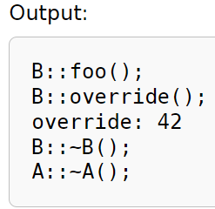
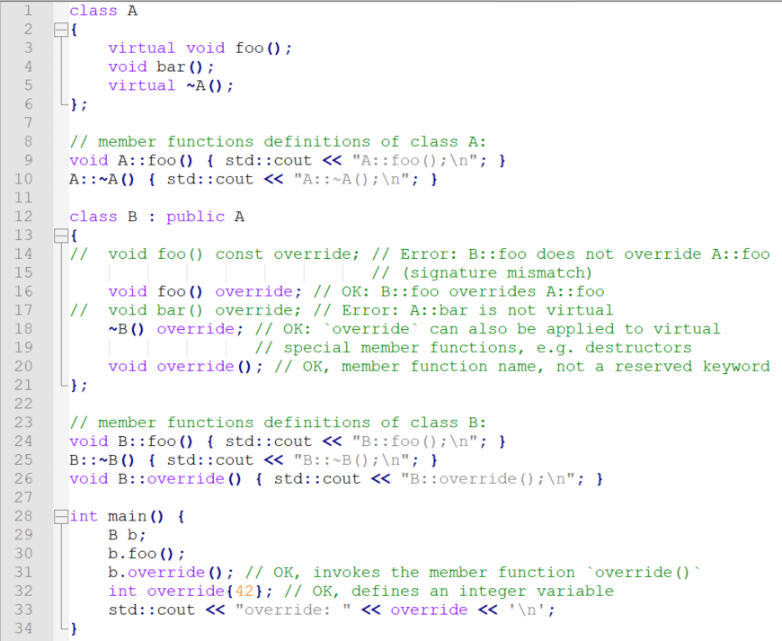

Slide 18
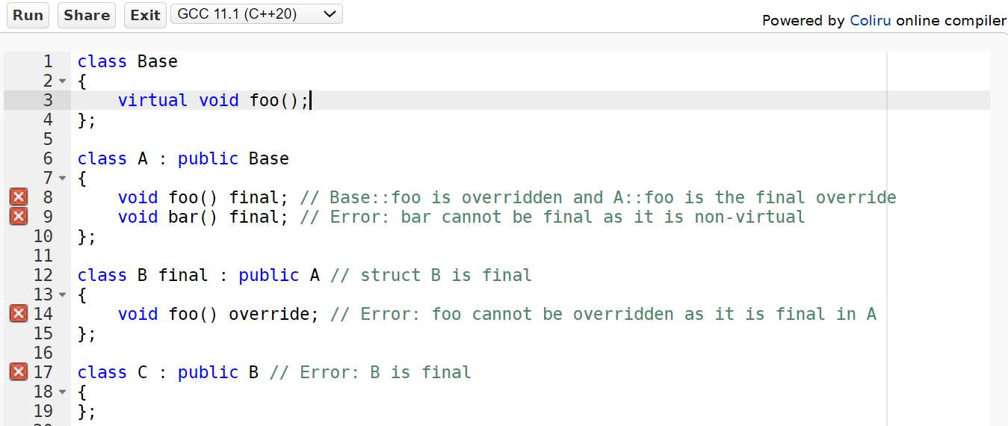
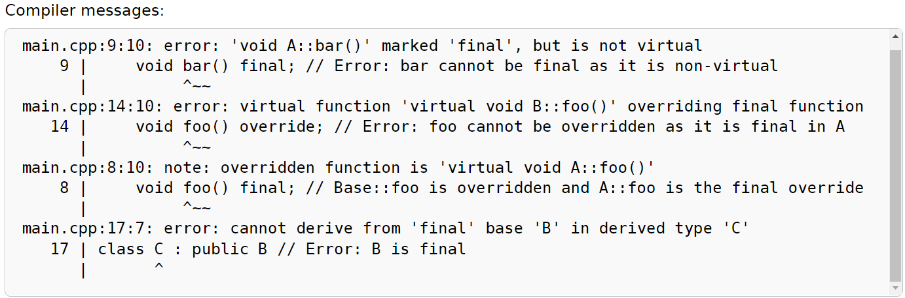

Slide 19
Nizovi i izvedene klase
A[4]
A[0]
B[4]
B[0]
&A[4] =&A[0] + 4*sizeof(A[0])
&B[4] =&B[0] + 4*sizeof(B[0])

Slide 20
class Osnovna { public: int bi; }; class Izvedena : public Osnovna { public: int di; }; void f(Osnovna *b, int i) { cout << b[i].bi; } void main () { Izvedena d[5]; d[2].bi=77; f(d,2); // nece se ispisati 77 }
Funkcija f smatra da je dobila niz objekata osnovne klase koji su „kraći”
od objekata izvedene klase.
Kada joj se prosledi niz objekata izvedene klase, funkcija nema načina da to odredi.
Nije fizički moguće u niz objekata osnovne klase smeštati objekte izvedene klase(duži)
Ako se računa sa nasleđivanjem, u programu ne treba koristiti nizove objekata,
već nizove pokazivača na objekte.

Slide 21
void f(Osnovna **b, int i) { cout<<b[i]->bi; } void main () { Osnovna b1; Izvedena d1,d2; Osnovna *b[5]; // b se može konvertovati u tip Osnovna** b[0]=&d1; b[1]=&b1; b[2]=&d2; d2.bi=77; f(b,2); // ispisaće se 77 }
Nije dozvoljena konverzija Izvedena** u Osnovna**.
void main () { Izvedena *d[5]; // d je tipa Izvedena** f(d,2); // ! GRESKA: pokušana konverzija Izvedena** u Osnovna** }

Slide 22
Višestruko izvodjenje (nasleđivanje)
class Izvedena : public Osnovna1, public Osnovna2, private Osnovna3
{/* ... */};
Može i private i protected.
Podrazumevani: private za klasu

Slide 23
Definisanje izvedene klase
Izvedena klasa se definiše navođenjem sledeće konstrukcije između identifikatora klase i znaka {
public
:
virtual
osnovna klasa-e
protected
private
,
Povratna grana obezbeđuje mogućnost višestrukog nasleđivanja.

Slide 24
Konstruktori i destruktori – višestruko nasl.
Sva pravila o nasleđenim članovima važe i kod višestrukog nasledjivanja.
Konstruktori osnovnih klasa se pozivaju pre konstruktora članova izvedene klase i konstruktora izvedene klase.
Konstruktori osnovnih klasa se pozivaju po redosledu deklarisanja.
Destruktori osnovnih klasa se izvršavaju na kraju, posle destruktora izvedene klase i destruktora članova.

Slide 25
Višestruki podobjekti
Osnovna
class Osnovna {
public: int x;
}; class Izv1 : public Osnovna {/*...*/}; class Izv2 : public Osnovna {/*...*/}; class VIzv : public Izv1, public Izv2 {
public: int fun();
};
x
Izv1
Izv2
x
x
? X
? X
VIzv

Slide 26
Višestruko nasleđivanje - podobjekti
class Info {
public:
Info(int);
virtual void read() = 0;
virtual void write();
virtual ~Info();
private:
.... };
class Predajnik: public virtual Info {
public: void write(){ read()}
... };
class Prijemnik: public virtual Info {
public: void read(); ... };
class Radio: public Predajnik, public Prijemnik {
public: void read(); .... };

Slide 27
Ako klasa ima višestruku nevirtuelnu osnovnu klasu X onda će objekti te klase
imati više podobjekata tipa X
Članovima osnovne klase X može se pristupiti nedvosmislenim navodjenjem
njihove pripadnosti, korišćenjem operatora : :
VIzv :: Izv1 :: Osnovna :: X
Konverzija pokazivača tj. reference na izvedenu klasu u pokazivač/referencu
na višestruku osnovnu klasu može se izvršiti samo ako je nedvosmislena !!!
Nedvosmislenost znači da ne postoje dva ili više entiteta koja
odgovaraju navedenom imenu
void VIzv :: fun()
{
x=2; // dvosmislenost, Izv1::X ili Izv2::X , Greška !!!
Izv1::x = Izv2::x + 1; // ispravno
}

Slide 28
x
Osnovna
Osnovna
Osnovna
x
x
Izv1
Izv2
Izv1
Izv2
x
x
x
x
? X
? X
VIzv
VIzv
x
x
Nije dozvoljeno da jedna klasa bude višestruka direktna osnovna klasa !!!
class A : public X, public X
{ };

Slide 29
Virtuelne osnovne klase
Osnovna klasa može biti virtuelna – treba je deklarisati kao virtuelnu sa virtual
Ako je osnovna klasa virtuelna onda se podobjekti osnovne klase unutar objekta
izvedene klase dele sa svim podobjektima koji imaju istu osnovnu klasu kao virtuelnu
Obraćanje članu osnovne klase nije dvosmisleno ako postoji samo jedan primerak
tog člana bez obzira na način pristupa
Ako je potrebno da izvedena klasa poseduje samo jedan podobjekat indirektne
osnovne klase onda osnovnu klasu treba deklarisati kao virtuelnu !!!
class B {/*...*/}; class X : virtual public B {/*...*/}; class Y : virtual public B {/*...*/}; class Z : public X, public Y {/*...*/};
B
X
Y
Z

Slide 30
B
X
Y
Z
B
C
X
X1
Y
Y1
Z

